Slide 1
WorkRight by
ניב סהר - 205808272
פאדי זאהר - 205792526
רועי שושן - 312577919

Slide 2
תקציר לסיפור המשתמש
אפליקציית Workright הינה אפליקציה שנותנת שירותי ניהול משמרות אבטחה 24/7.
האפליקציה תספק למנהל כלים טכנולוגיים מתקדמים שיאפשרו לו ביצוע מעקב אחר צוות עובדי האבטחה שלו.
כמו כן, האפליקציה תעזור לעובדים לבצע את משימותיהם בצורה יעילה, מתועדת ונוחה.
האפליקציה מנוהלת על ידי המנהל, בכך שהוא אחראי על ניהול עובדיו וכן קובע את צורת העבודה שלהם. המנהל עושה זאת ע"י כך שהוא קובע את סידור העבודה ואת המטלות שיהיו בכל משמרת ובכל פטרול לעובד הספציפי, באזור האישי שלו (של המנהל).
עובד שמתחיל משמרת יהיה עליו להתחבר לאפליקציה ולפתוח משמרת חדשה, לאחר פתיחת משמרת העובד יראה איזה מטלות המנהל קבע לו לבצע במהלך משמרתו הנוכחית.
האפליקציה תזכיר לעובד לפני תחילת פטרול וכן תאפשר לו לקבל התראות מהמנהל בזמן אמת (לגבי אירועים חריגים שקרו).
בעת תחילת פטרול האפליקציה תציג לעובד את מפת המקום, אשר כוללת בתוכה נקודות אדומות (שמהוות משימות), בכל ביצוע של משימה, הנקודה האדומה אותה היא מסמלת תהפוך לירוקה. העובד יוכל לסיים את הסיור רק כאשר כל הנקודות האדומות יהפכו לירוקות.
לצורך מעקב של המנהל אחר ביצועי עובדיו, במהלך פטרולו של העובד, האפליקציה תתעד את מסלולו של העובד וכן את המשימות אשר ביצע ע"י צילום המשימה. בסיומו של כל פטרול, האפליקציה תנפיק "דוח מסכם" ולפיו היא גם תנתח את איכות ביצועיו של העובד.
המנהל אחר כך יוכל לצפות במשמרות העובדים ובדוחות הסיורים, על מנת לראות ולבדוק את ביצועי עובדיו.

Slide 3
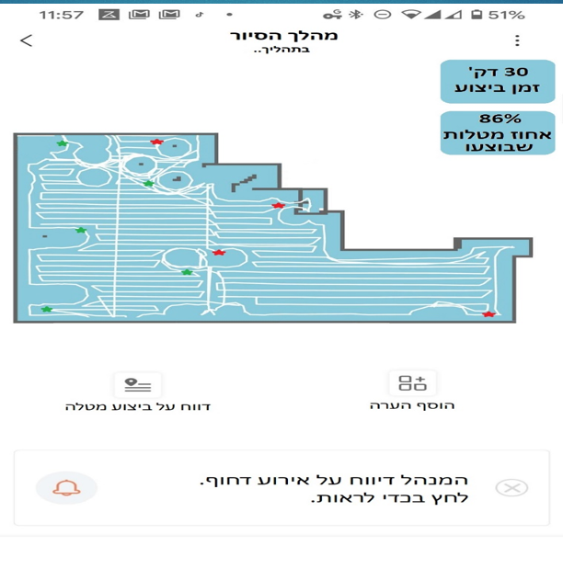
דוגמה למפה שהעובד רואה במהלך הסיור

Slide 4
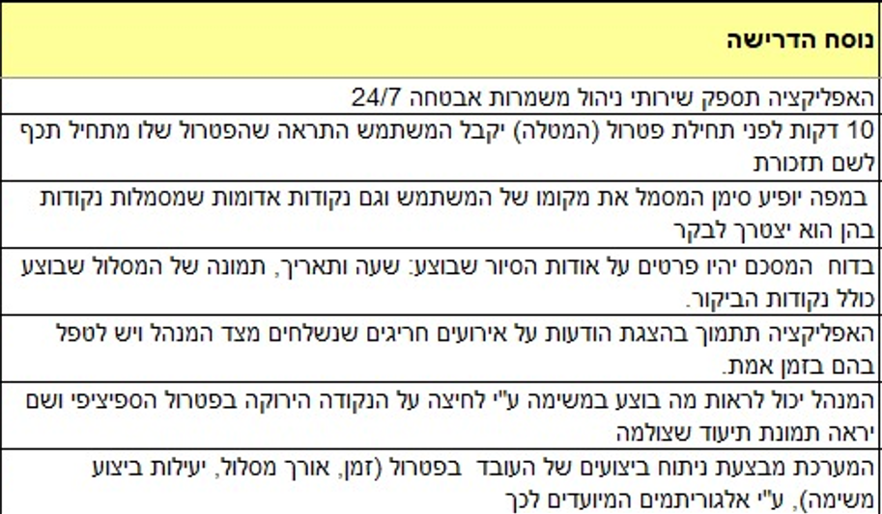
דרישות מערכת חשובות

Slide 5
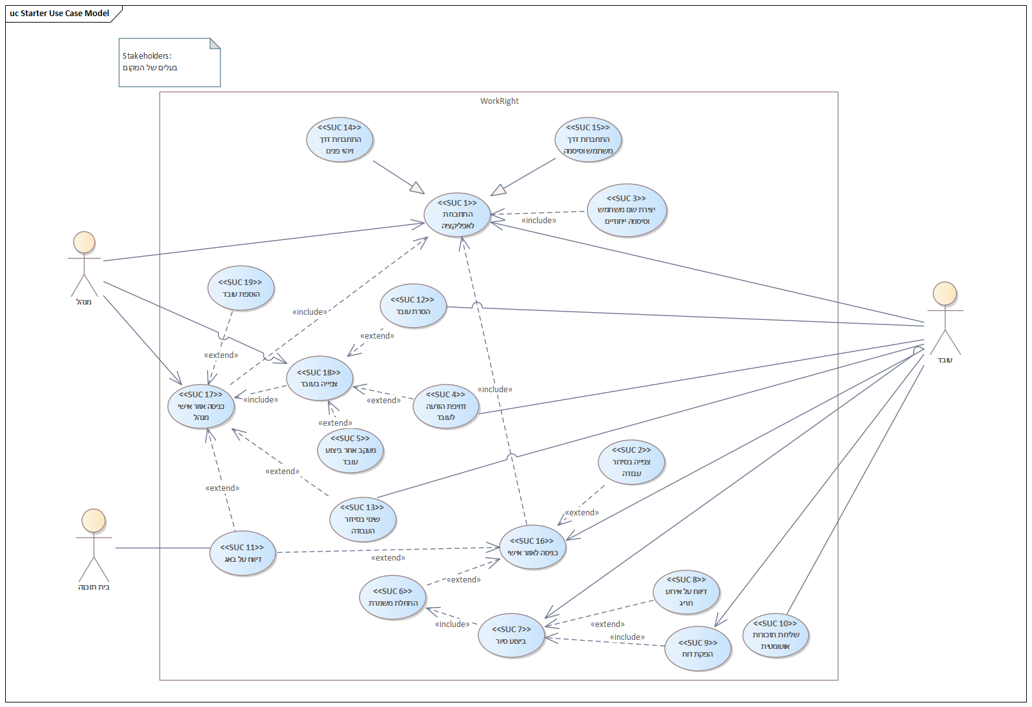
Use Case Diagram

Slide 6
SUC - 7
SUC-7 | ביצוע סיור
שחקנים ויעדים | עובד : רוצה לבצע סיור אבטחה
ב"ע ואינטרסים | בעלים של המקום: מעוניין שהמשימות יבוצעו באופן מלא ושהמקום יהיה מאובטח מנהל : מעקב אחר סיור
pre-conditions | העובד התחיל את המשמרת הסיור כלול ברשימת המטלות שהזין המנהל הגיעה השעה לביצוע הסיור המדובר
post-conditions | הסיור בוצע בהצלחה הנתונים נקלטו במערכת הופק דוח סיכום סיור
trigger | העובד לוחץ על כפתור "ביצוע סיור" שנמצא בחלון המשמרת הנוכחית
MSS | האפליקציה תציג לעובד את מפת המקום במפת המקום יוצגו נקודות אדומות (משימות שלא הושלמו) וסימן מיקום העובד העובד מתחיל לעבור בנקודות האדומות במהלך סיור העובד יסומנו צעדיו במפה העובד מגיע לנקודה אדומה יבצע את המשימה ויתעד ע"י צילום תמונה האפליקציה תשמור במערכת את התמונה צבע הנקודה יעודכן לירוק העובד יוכל לסיים סיור כאשר כל הנקודות במפה הפכו לירוק העובד לוחץ על כפתור "סיום סיור" האפליקציה שומרת את המידע לגבי הסיור
הסתעפות א' | חלופה בצעד 5 : העובד לא יוכל מסיבה כל שהיא להעלות את התמונה 5.1 האפליקציה תציג לו דיווח על באג 5.2 האפליקציה תאפשר לו לתעד במילים במקום תמונה 5.3 חזרה לצעד 7
עקיבות לדרישות | תפעוליות: 16,17,18,19,20,21,22

Slide 7
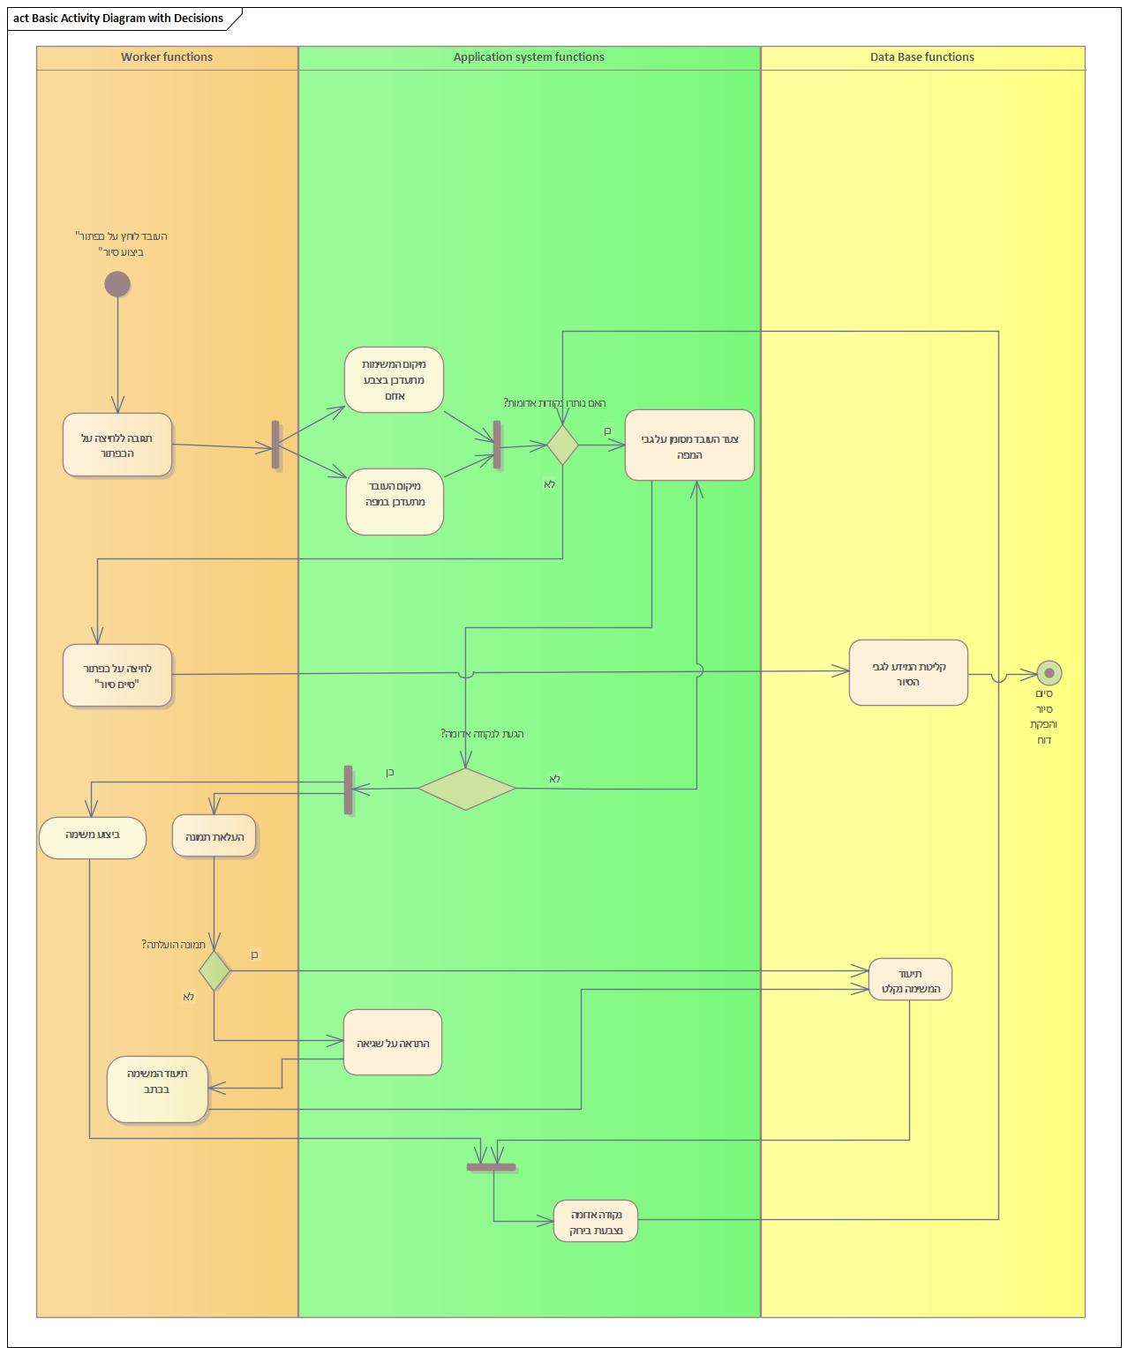
Activity Diagram

Slide 8
תודה על ההקשבה

